Slide 1
«Создание позитивного микроклимата в группе» воспитатель высшей кв. категории Миннахмедова Ландыш Ниазовна МБДОУ д/с №4 «Березка» п.г.т. Актюбинский идентификатор: 218-375-666
Педагогический совет

Slide 2
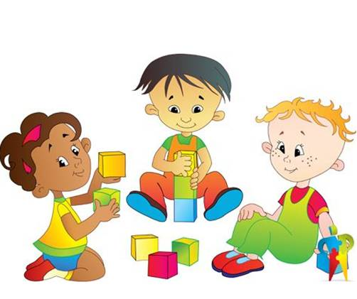
Ввести ребенка в мир человеческих отношений – одна из важных задач воспитания личности ребенка дошкольного возраста. Детей надо приучать жить среди людей, формируя у них определенные психологические качества (внимание, волю, эмоции) и навыки общения.
В. А. Сухомлинский

Slide 3
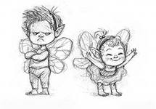
В общении с детьми все чаще приходится наблюдать проявление таких качеств, как жестокость, нежелание и неумение помочь сверстнику, посочувствовать, порадоваться вместе с ним, неумение уступать. Дети проявляют нетерпимость к индивидуальным особенностям друг друга.
Поэтому немаловажные задачи педагога – формирование гуманных межличностных отношений между старшими дошкольниками и установление позитивного микроклимата в группе. Ведь именно здесь дети проводят большую часть времени, а сверстники в группе являются их основным кругом общения.

Slide 4
о
о
о
о
о
о
о
о
о
В связи с этим каждый новый учебный год следует начинать с диагностики межличностных отношений детей в группе, чтобы определить, какое положение в ней занимает каждый ребенок насколько ему комфортно в группе. Удовлетворена ли его потребность в общении со сверстниками. Для этого проводятся наблюдения и социометрическое исследование. На основе полученных данных планируется дальнейшая коррекционно – развивающая работа по данной проблеме.
Для решения задач социально – нравственного воспитания дошкольников в нашем учреждении применяются некоторые эффективные методы и приемы.

Slide 5
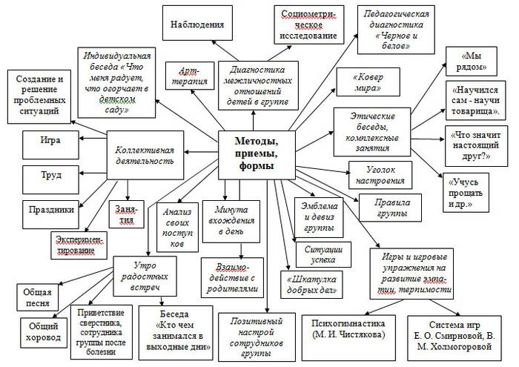

Slide 6
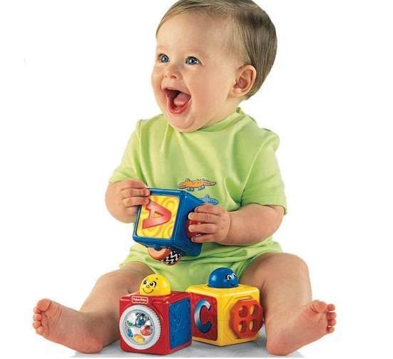
«Утро радостных встреч» - для отслеживания причин плохого настроения у детей и его дальнейшей коррекции, можно использовать следующий прием. Дети полукругом размещаются на ковре , каждый ребенок берет из шкатулки смайлики с разными настроениями в зависимости от настроения: радостный – хорошее настроение; веселый – спокойное, ровное; сердитый – настроение плохое. Придя утром в детский сад, дети могут отмечать свое настроение, в течение дня если у ребенка настроение меняется, то смайлик тоже может поменяться.
Сначала дети будут сосредоточены только на смайлике со своим настроением, но после систематических бесед и анализа настроений дети будут обращать внимание на настроение других и появятся вопросы: «Ты чего такой грустный?», «У тебя плохое настроение?», «Что случилось?»

Slide 7
сердитый
радостный
веселый

Slide 8
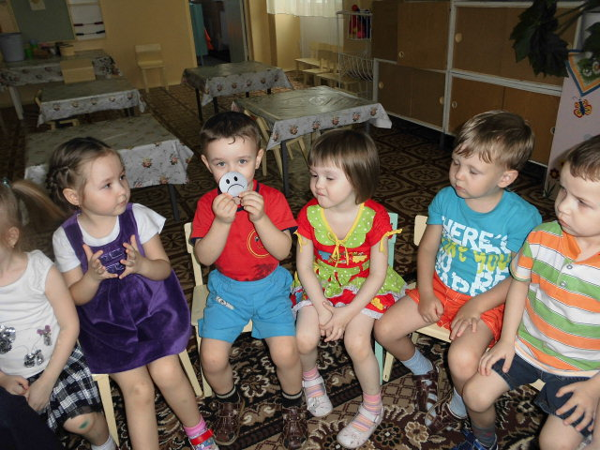
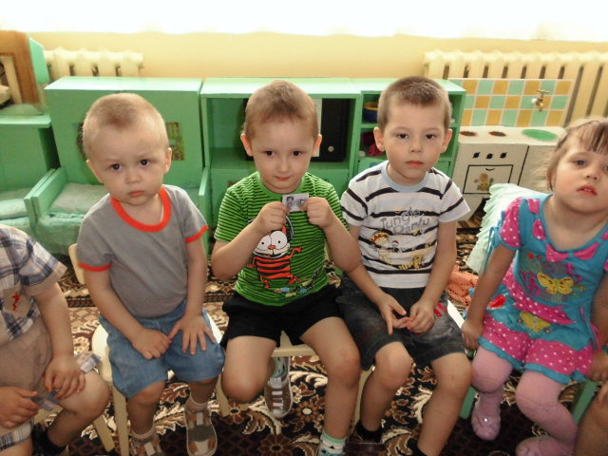
«Утро радостных встреч»

Slide 9
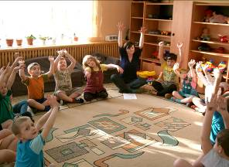
Утро в группе можно начинать с приветствия «Минута вхождения в день» это может стать традицией.
- Дети посмотрите на свои руки. У мальчиков они большие, сильные, у девочек – нежные и ласковые. Мы любим свои руки ведь они могут все: и обнять друга, и поднять упавшего товарища, и дать корм голодным птицам, и красиво накрыть на стол. А за что ты (имя ребенка) любишь свои руки?
- Вот я и вам сейчас предлагаю ответить на вопрос, за что вы любите свои руки?
Что за чудо-чудеса:
Раз рука и два рука!
Вот ладошка правая,
Вот ладошка левая.
И скажу вам, не тая,
Руки всем нужны, друзья!
Сильные руки не бросятся в драку,
Добрые руки погладят собаку,
Умные руки умеют лепить.
Чуткие руки умеют дружить.
А теперь все возьмемся за руки, повернемся к друг другу, улыбнемся друг другу, поделимся своим теплом друг с другом. И с этим хорошим настроением начнем сегодня день.

Slide 10
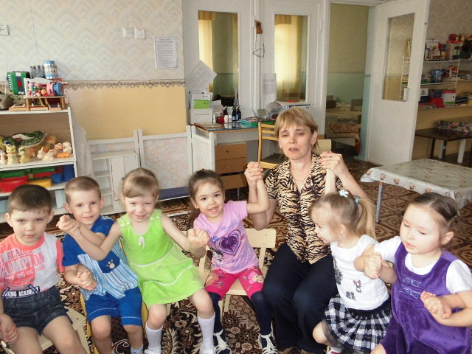
«Минута вхождения в день»

Slide 11
В работе с детьми можно использовать заучивание «мирилок», проводить дидактическую игру: «Какое у тебя настроение?». Стараться помочь найти причину плохого настроения. Детей с хорошим настроением просить поделиться с остальными детьми улыбкой, веселой историей произошедшей с ним сегодня утром, можно вспомнить веселый мультфильм.

Slide 12
В нашей группе был изготовлен «Ковер мира». Он представляет собой макет солнца с голубем, где желтый круг – символ доброты, тепла. Единения, целостности; лучи – имена каждого ребенка группы , (обратить внимание детей на то, что «все мы разные, но мы вместе», и надо быть внимательнее и терпимее к проявлению индивидуальных особенностей каждого ребенка); белый голубь – символ мира во всем мире.
Ковер постоянно находится в игровой зоне, и по мере необходимости дети его берут, раскладывают садятся на него и на ковре обсуждают возникшие проблемы, ссоры (кто-то не уступил игрушку, кого-то не приняли в игру и.т.д.) , затем дети мирятся, произнося «Мирилки». (Мне не очень нравится распространенная мирилка : «Мирись, мирись, мирись и больше не дерись, а если будешь драться, я буду кусаться и т.д. – она немножко агрессивная»)
Чтобы солнце улыбалось
Нас с тобой согреть старалось,
Нужно просто стать добрее
И мириться нам скорее!
Хватит нам уже сердиться,
Веселятся все вокруг!
Поскорей давай мириться:
-Ты мне друг!
-И ты мне друг!
Мы обиды все забудем
И дружить как прежде будем!
Такой «Ковер мира» позволяет детям разрешить конфликтные ситуации с помощью переговоров и бесед. Само его наличие побуждает ребят отказаться от драк. Споров, заменив их обсуждением проблемы друг с другом.

Slide 13
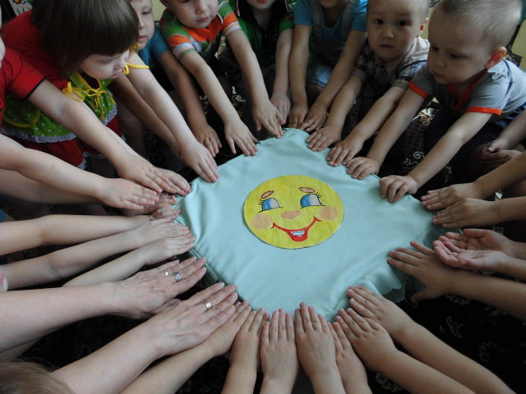
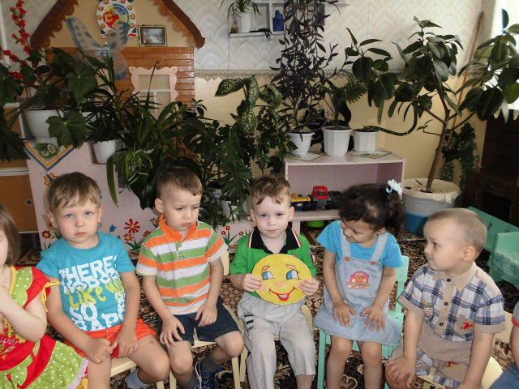
«КОВЕР МИРА»

Slide 14
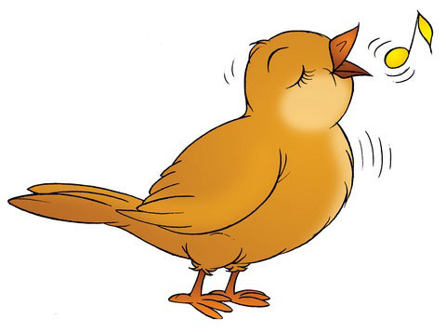
Группа: «СОЛОВЕЙ»
Девиз: «Соловей поет с утра,
всем желает он добра»
Очень важно создать в группе позитивный настрой и сделать ее как можно более сплоченной. В этих целях совместно с детьми можно выбрать эмблему и девиз группы.

Slide 15
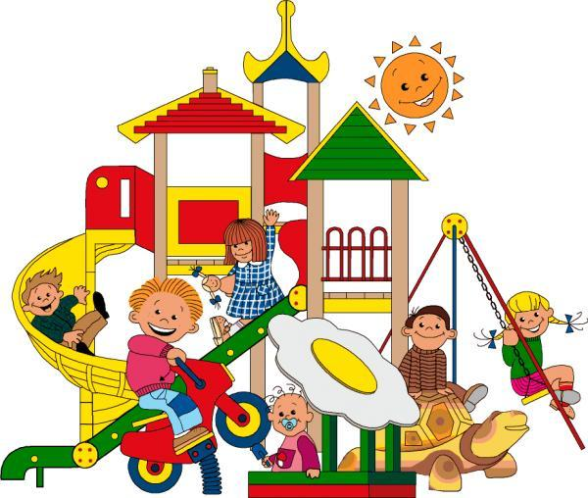
Кроме того, проводятся специально организованные мероприятия, направленные на сплочение детей. Это могут быть коллективные работы, создающие проблемные ситуации и требующие их решения (можно дать задание одинаково раскрасить свои рисунки, имея, при этом два разных карандаша на двоих. Для формирования гуманных межличностных отношений, принятия друг друга, развития эмпатии, терпимости детей друг к другу педагогами подобраны различные игры и игровые упражнения, в том числе из системы игр Е.О. Смирновой, В.М. Холмогоровой. Организация данных игр не требует никаких специальных условий. Регулярно проводятся занятия и этические беседы на темы «Все мы разные», «Мы рядом», «Научился сам — научи товарища», «Что значит настоящий друг?», «Учусь прощать» и т. д.

Slide 16
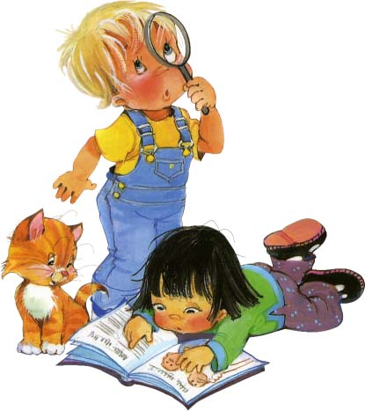
Можно в группе завести «Шкатулку добрых дел», за каждый добрый поступок в неё класть красную фишку, за плохой черную. В пятницу проанализировать, каких фишек больше, это помогает детям задуматься над своим поведением и «вкладом» в общие хорошие дела всей группы. Таким образом определяют количество добрых и злых дел и размышляют, почему так случилось. На наш взгляд, именно общий анализ поступков объединяет детей и заставляет задуматься каждого ребенка над своими действиями и над своим «вкладом» в общие хорошие дела всей группы

Slide 17
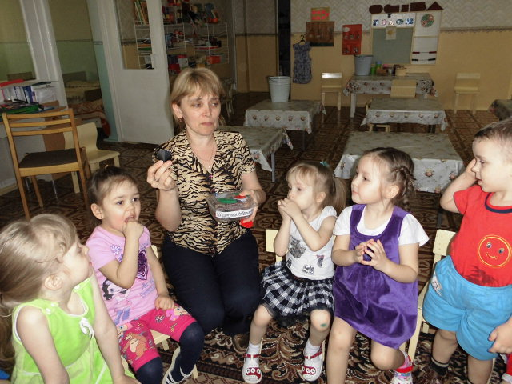
«Шкатулка добрых дел»

Slide 18
Игра «Волшебный мяч» Дети встают в круг. Передавая по кругу «волшебный мяч», они рассказывают, с кем в группе дружат и почему.
Воспитатель: Ребята, а что было приятнее: говорить самому добрые слова или слышать их от других? (Ответы детей).

Slide 19
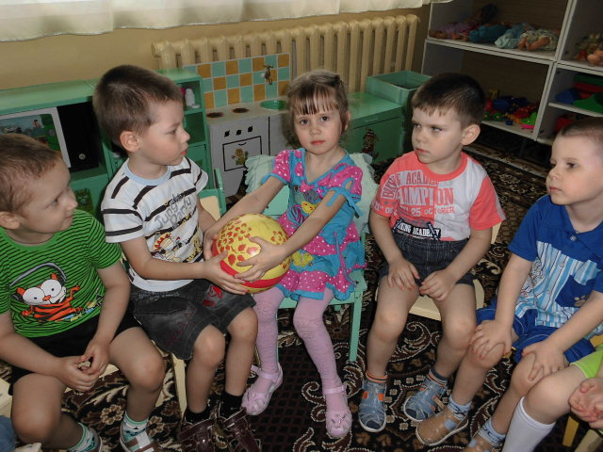
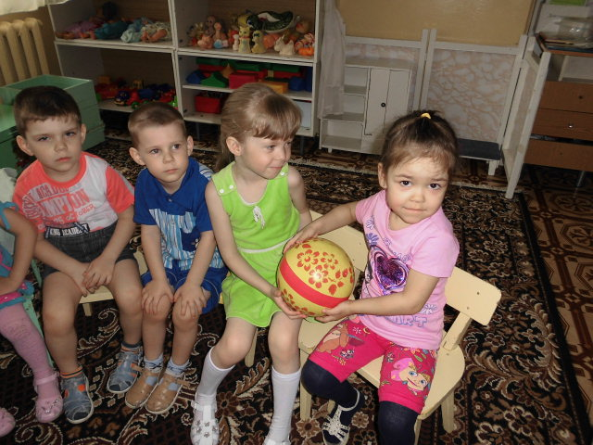
«Волшебный мяч»

Slide 20
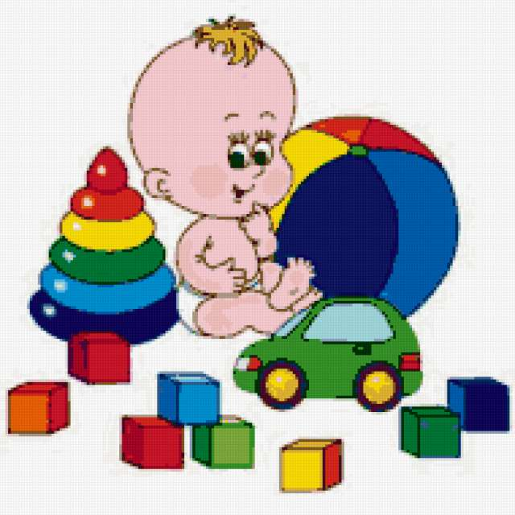
Совместно с детьми составлены правила группы «Что можно делать, а что нельзя».
Делись с товарищем. Играй так, чтобы не стараться всегда взять себе самое лучшее.
Помогай товарищу. Если умеешь что — то делать сам — научи и его. Если товарищ попал в беду — помоги ему, чем можешь.
Останови товарища, если он делает что-то плохое. Если товарищ не прав, скажи ему об этом.
Не ссорься, не спорь по пустякам. Играй дружно.
Не зазнавайся, если у тебя что-то получилось лучше, чем у других.
Не завидуй — радуйся удачам и успехам товарища вместе с ним.
Если поступил плохо, попроси прощения и признай свою ошибку.
Умей спокойно принять помощь, советы и замечания от других ребят.
Не ябедничай, а старайся самостоятельно решить проблему с товарищем; умей договориться.
Будь внимателен к эмоциональному состоянию друга, старайся выиграть честно.
Не смейся над товарищем, если он попал в беду.

Slide 21
И конечно, в этой работе не обойтись без взаимодействия с родителями. С ними проводятся индивидуальные беседы, родительские собрания, совместные досуги.
Такая система работы по данной проблеме дает хорошие результаты, способствует развитию взаимопомощи, формированию положительного отношения детей друг к другу. Дошкольники стремятся, но не умеют вступать в контакт, выбрать уместные способы общения со сверстниками, проявить вежливое, доброжелательное отношение к ним, выслушать партнера.

Slide 22
«СОВЕТЫ ВОСПИТАТЕЛЮ ДЛЯ СОЗДАНИЯ БЕСКОНФЛИКТНОЙ ОБСТАНОВКИ В ГРУППЕ»
Создавайте в группе единую систему традиций и ценностей, этому способствуют ритуалы начала и завершения дня, традиционные досуговые групповые мероприятия, празднование дня рождения воспитанников.
Особое внимание следует обратить на «изолированных» детей: привлекать их к совместной деятельности группы; найти для них поручения, где они раскрывали бы свои лучшие способности; чаще хвалить и поощрять их в присутствии всей группы, но делать это за конкретно выполненное ими действие или поступок.
Распределять между воспитанниками поручения.
Планируйте работу на занятиях или во время досуговых мероприятий, утренников в микрогруппах (парах, тройках, четверках). Минигруппа должна придерживаться принципа взаимопомощи и поддержки, должна быть мотивированна на достижение успеха, а между группами необходимо создать ситуацию соперничества.

Slide 23
Доброжелательная улыбка воспитателя, кивание или покачивание головой, взгляд, мимика, совместные выполнения трудных для ребенка заданий, выслушивание, сочувствие, одобрение, поддержка, смех над шутками ребенка, создание общего эмоционально-позитивного микроклимата в группе – все это оказывает влияние на формирование нравственных качеств личности ребенка.

